Slide 1
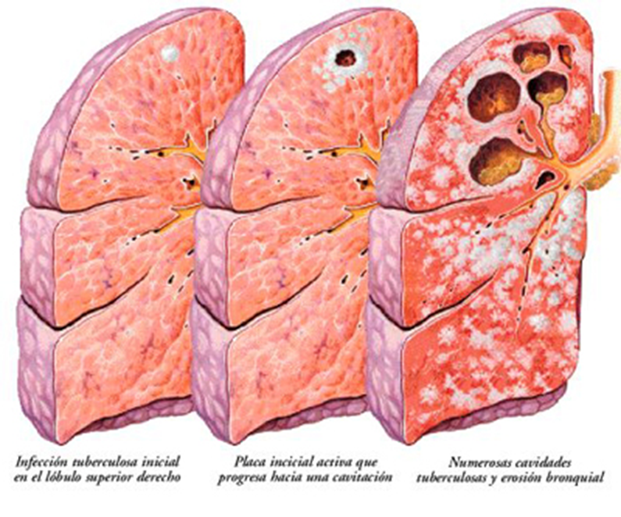

Slide 2
Tuberculoza (TB) este o afecţiune care poate afecta orice organ al corpului uman.
Localizarea cea mai frecventă să fie respiratorie.
Pentru diagnosticul bacteriologic al TB vom folosi ca ″schelet″ modul de efectuare al examenului bacteriologic în TB pulmonară.
Pentru localizările extrarespiratorii care se pretează la examen bacteriologic pentru bK, diferă doar produsele patologice ce trebuiesc recoltate

Slide 3
Situaţiile în care se practică examenul bacteriologic din sputa pentru bK
la toate persoanele suspecte de TB pulmonară, în scop diagnostic, înainte de aplicarea tratamentului antibacilar. De asemenea, se recomandă ca persoana suspectă de a fi bolnavă de TB pulmonară, să nu fie tratată anterior cu fluorochinolone;
la bolnavii cu TB pulmonară diagnosticată, supuşi tratamentului antibacilar pentru monitorizarea evoluţiei sub tratament;
la foştii bolnavi de TB pulmonară tratată şi vindecată pentru a se verifica stabilitatea vindecării.

Slide 4
Etapele examenului bacteriologic al spuitei pentru bK
Recoltarea;
Transportul;
Prelucrarea produsului patologic;
Examinarea frotiurilor şi culturilor;
Notarea şi interpretarea rezultatelor.

Slide 5
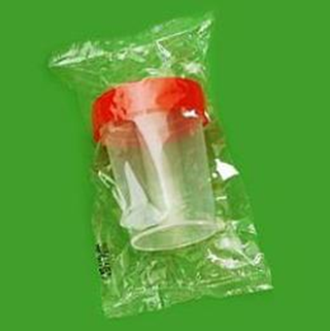
Recoltarea sputei
o cameră specială (camera sau boxa de recoltare).
se va face în recipiente, de preferat, din plastic transparent pentru a putea evalua calitatea sputei.
se recolteze trei prelevate
inaintea recoltării prelevatului de spută, pacientul trebuie corect instruit.
la persoanele care nu tuşesc şi nu expectorează spontan sau care înghit expectoraţia (copii) se folosesc tehnici de provocare a sputei;

Slide 6
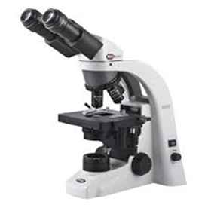
Examenul bacteriologic în TB extrapulmonară
În TB extrapulmonară se pretează pentru examen bacteriologic lichidul din seroase, lichidul cefalorahidian, urina, sângele menstrual, secreţii cervicale, punctat ganglionar sau articular, fragmente bioptice.

Slide 7
Transportul sputei
In maxim 5 zile. În această perioadă recoltoarele se păstrează la întuneric şi la 4⁰ C (frigider).
Recoltoarele vor fi corect notate în datele de identitate a persoanelor de la care s-a recoltat sputa.

Slide 8
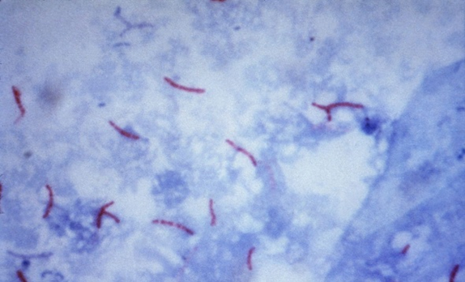
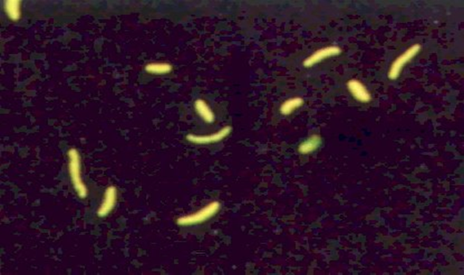
Prelucrarea produselor
Examenul microscopic se practică pe frotiu obţinut din spută.
Metodele de identificare ale MTB se bazează pe proprietatea de acido-alcoolo rezistenţă a acesteia.
Metoda Ziehl Nielsen este standardul de referinţă pentru examenul microscopic- fucsină bazică
Microscopia cu fluorescenţă presupune examinarea în raze ultraviolete a frotiurilor colorate cu fluorocromi (auramină−rhodamină).

Slide 9
Cultura mycobacteriilor
Cultura mycobacteriilor reprezintă metoda de referinţă pentru diagnosticarea TB având o sensibilitate net superioară microscopiei, dând o proporţie ridicată de rezultate pozitive, chiar pentru sputele paubacilare (10-100 germeni inoculaţi.
are avantajul de a demonstra viabilitatea germenilor izolaţi,
de a permite stabilirea identităţii mycobacteriilor
de a testa sensibilitatea mycobacteriilor tuberculoase (MTB) la medicamentele antibacilare (antibiograma).

Slide 10
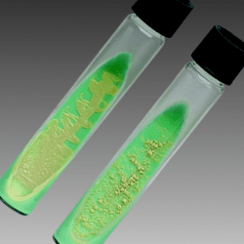
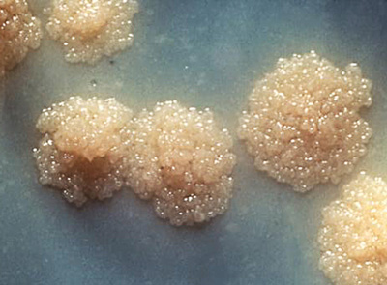
Cultura pe mediul Löwenstein-Jensen reprezintă standardul de referinţă pentru izolarea MTB.

Slide 11
Metode de efectuare a antibiogramei
Antibiograma directă
Foloseşte ca inocul produsul patologic cu conţinut mare de BAAR, după decontaminarea acestuia. Metoda este folosită în situaţii excepţionale pentru aflarea cât mai rapidă a spectrului de activitate.
Antibiograma indirectă
Inoculul se prepară din cultura mycobacteriană. Există mai multe metode standardizate.

Slide 12
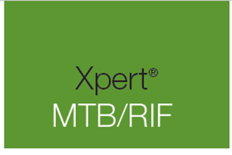
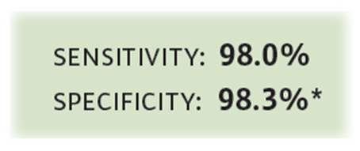
METODE RAPIDE DE IDENTIFICARE A MTB
GeneXpert MTB/RIF
Test automat pe baza de cartuse;
Identifica MTB si rezistenta la rifampicina
Cum functioneaza?
Concentreaza, amplifica acidul nucleic din genomul MTB
Detecteaza rezistenta la rifampicina prin PCR
Rezultate in 90 de minute

Slide 13
Cultura pe medii lichide
GenoType MTBDR plus
BACTEC MGIT 960
Versa TREK
Avantaje: rezultat disponibil in 10-14 zile comparativ cu mediul clasic (3-6 saptamani)
Sensibilitate cu 20% mai mare comparativ cu mediul clasic

Slide 14
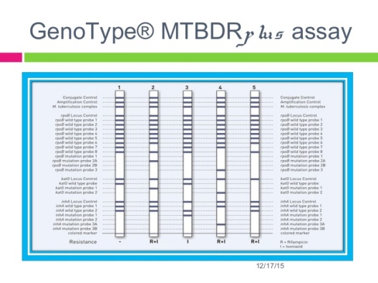
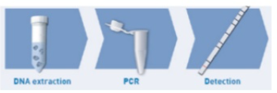
GenoType MTBDRplus
Identifica MTB si rezistenta la Rifampicinna si Isoniazida
Rezultat disponibil in 5 ore

Slide 15
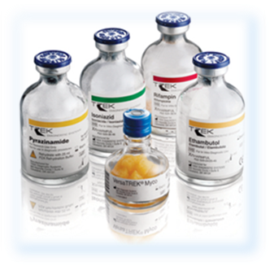
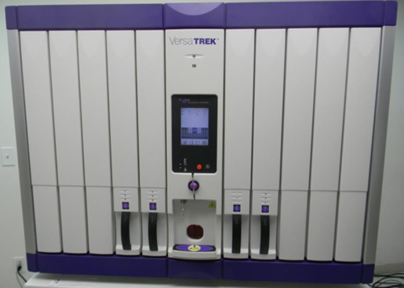
VersaTREK
Identifica MTB prin monitorizarea ratei de consum a oxigenului de catre micobacterie in procesul de crestere;(monitorizare automata la fiecare 24 de minute)
Identifica MTB din orice fel de prelevat inclusiv sange si urina
ABG

Slide 16
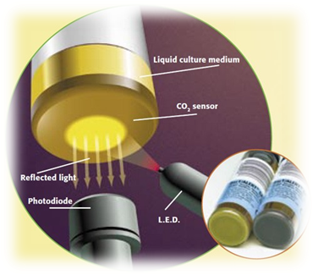
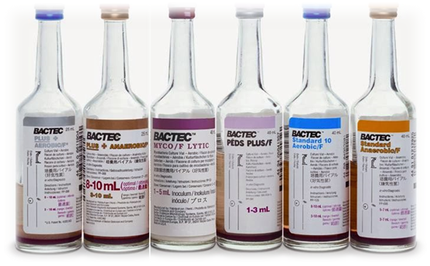
BACTEC MGIT 960
Este un sistem rapid de cultivare a mycobacteriilor, care poate fi util şi pentru antibiogramă. Rezultatul parvine rapid − mai puţin de 10 zile.
Metoda este rapidă, dar scumpă.

Slide 17
Rezultate
Microscopie | Cultura
+ positiv | + positiv
+ positiv | - negativ
- negativ | + positiv
- negativ | - negativ

